Slide 1
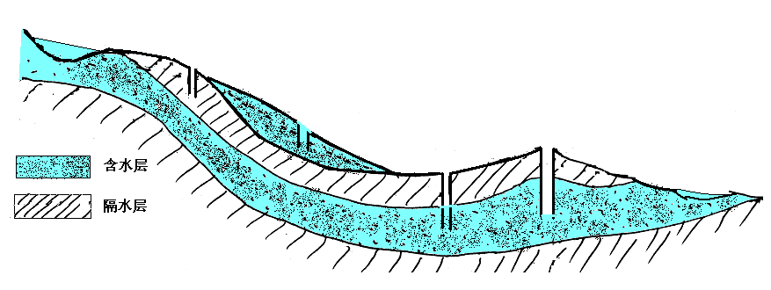
A
B
C

Slide 2
A
B
C
（1）地下水按埋藏条件划分
潜水
地下水
承压水
（2）划分三个部分:A补给区、B承压区、C排泄区

Slide 3
A
B
C
（3）潜水位：与地势的高低成正相关
（4）承压水位：补给区与排泄区的潜水位的连线。承
压水可以在静水压力的作用下到达这一高度

Slide 4
A
B
C
甲
乙
丁
丙
（5）图中各井的特点：
甲：
乙：
丙：
丁：
枯井（井无水）
潜水井（水面与潜水位一致）
自流井（水自由从井口喷出）
半自流井（水上涌到与承压水位一致）
丙丁统称为承压井

Slide 5
A
B
C
甲
乙
丁
丙
（6）补给区的水源补给：
大气降水和地表水
（7）承压区的水源补给：
潜水
（8）潜水和承压水的特点比较：
潜水特点：①有一个自由水面；②分布区与补给区基本一致； ③埋藏较浅，受气候影响大，流量不稳定；④易受污染。

Slide 6
潜水特点：①有一个自由水面；②分布区与补给区基本一致； ③埋藏较浅，受气候影响大，流量不稳定；④易受污染。
承压水特点：①承受一定压力；②分布区与补给区常不一致；③埋藏较深，受气候影响小，流量稳定；④不易受污染，水质比较好。
（9）环境问题：
潜水：①不合理灌溉，造成土壤盐渍化；②过量开采，造成潜水水位下降，形成地下水漏斗区，地面下沉，沿海地带可能引起海水入侵。
承压水：污染或过量开采后不易恢复。

Slide 7
潜水等水位线图的判读
一、潜水等水位线就是潜水面的等高线图。它是根据潜水面上各点的水位海拔高度绘制而成的，一般可绘制在地形图上，绘制的方法与绘制地形等高线图的方法类似。潜水水面是自由水面，因地形的高低起伏而略有起伏，即地势高的地方，潜水水位高；地势低的地方，潜水水位低。

Slide 8
等潜水位线的计算问题
地面
M
H
潜水面
h
海面
等高线：H
等潜水位：h
潜水埋藏深度： M＝H h

Slide 9
等潜水位线的应用：
（1）判断当地地势的高低
（2）判断潜水流向
（3）比较潜水流速的快慢
（4）计算潜水的埋藏深度
（5）判断地下水与河水的补给关系

Slide 10
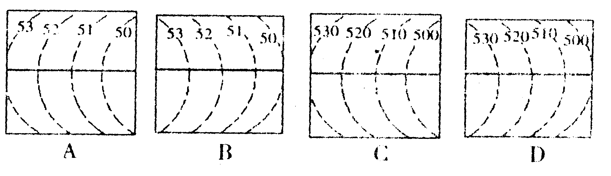
画出河流流向
画出潜水的流向
判断河流与地下水的补给关系

Slide 11
80
80
80
70
70
70
a
b
c

Slide 12
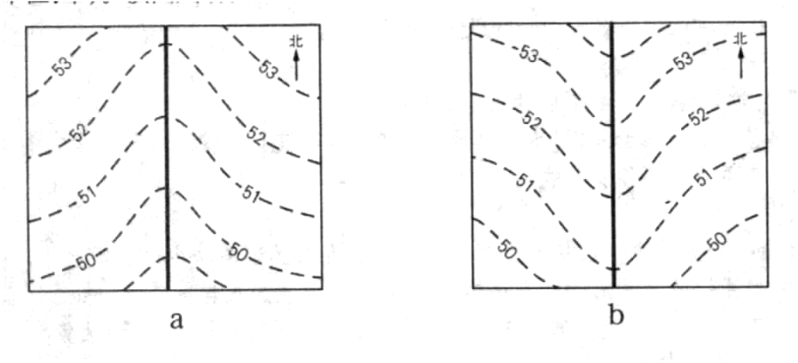
例１
下图为某地两条河流两侧的潜水位等值线示意图，可反映河流与潜水补给关系的一般情况。图中数字表示潜水位(单位：米)。读图判断。
潜水面随
地表起伏
而略有起伏
潜水流向：
垂直于等
潜水位线；
由高值
指向低值
A．a图河流和b图河流均自北向南流
B．a图河流自北向南流，b图河流自南向北流
C．a图潜水补给河流，b图河流补给潜水
D．a图河流补给潜水，b图潜水补给河流
答案：A C

Slide 13
例题2：
右图为我国东部某地区地形
与潜水分布示意图
1、①②③④ 四点中，潜水埋藏最浅的是( )
④
5
10
15
③
③
15
25
②
35
①
设地面的海拔高度为H,该
地对应的潜水水位线的高
度为h；埋藏深度为M
20
等高线（米）
1：3000000
潜水等水位线（米）
①地：25＜H＜35，１５＜h＜２０,则5＜M＜20
②地：25＜H＜35，１５＜h＜２０,则5＜M＜20
③地：5＜H＜１5，１０＜h＜１５,则－１０＜M＜５
④ 地：5＜H＜１5，０＜h＜５,则０＜M＜１５

Slide 14
2、图中地区可能是（ ）
A.成都平原 B.华北平原
C.江南丘陵 D.黄土高原
3、mn线和ab线哪个可能发
育小河 ，其流向？与潜水的补给关系？
④
5
Ｂ
n
10
15
b
m
③
15
25
②
35
①
a
20
等高线（米）
1：3000000
潜水等水位线（米）
ab线可能发育小河，由西南流向东北
（潜水流向：垂直于等潜水线；由高值指向低值）
潜水补给河水

